Slide 2
NORMATIVA LEGAL

Slide 3
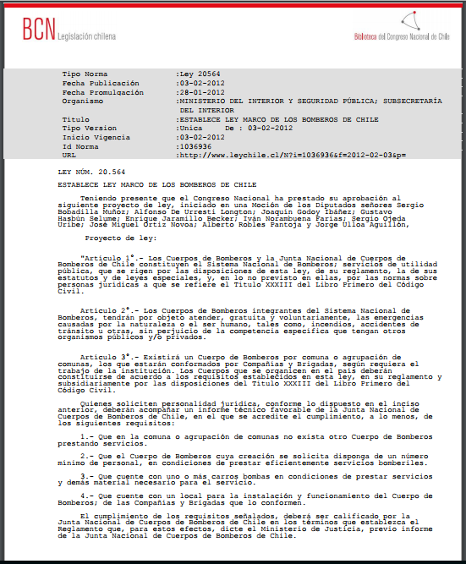
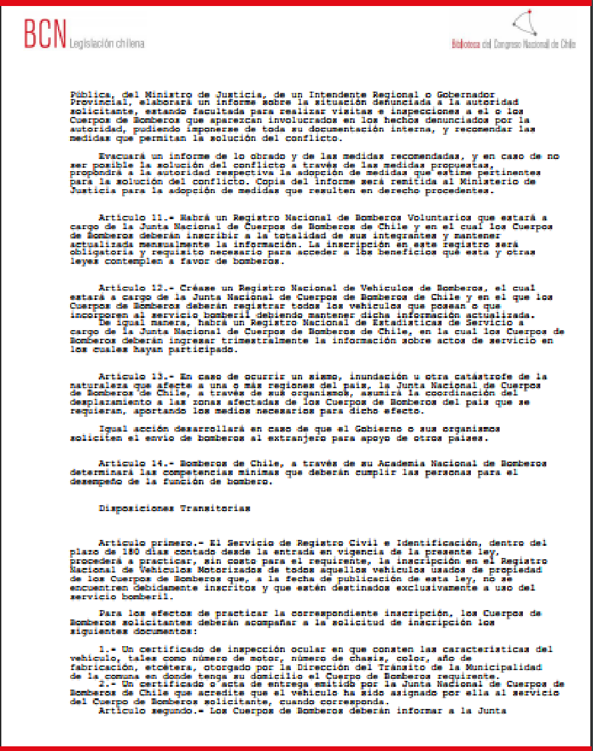
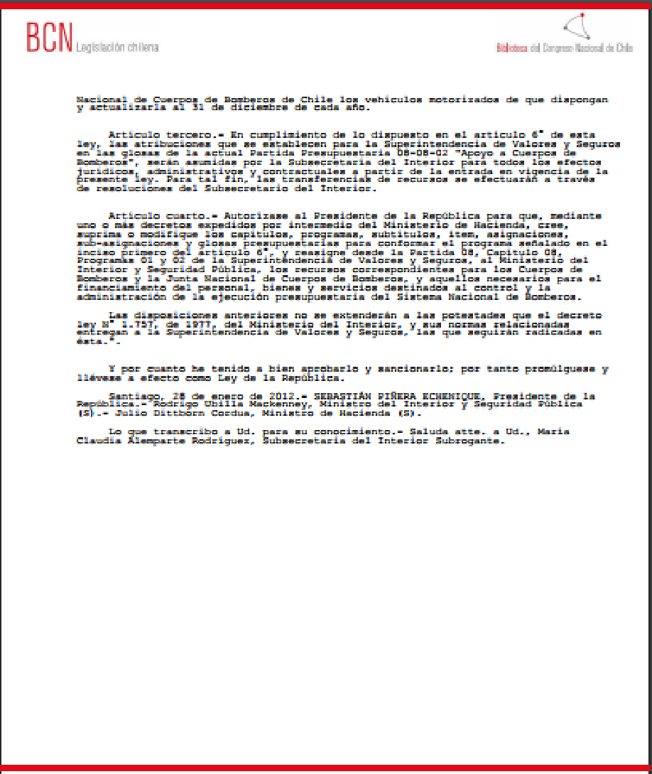
Ley N°20.564
“ Ley Marco Bomberos de Chile”

Slide 4
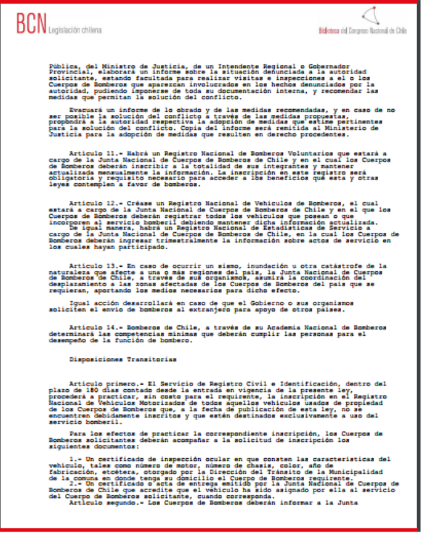
LEY 20.564

Slide 5
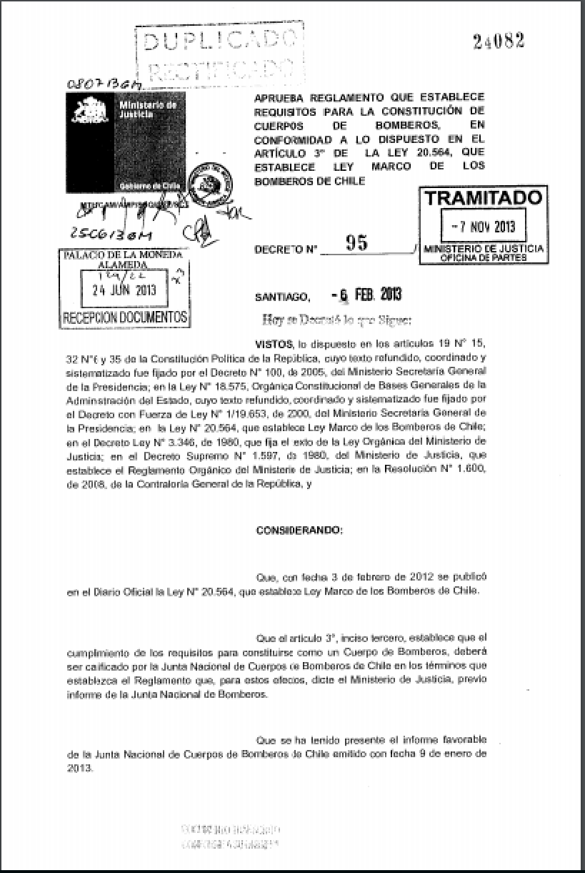
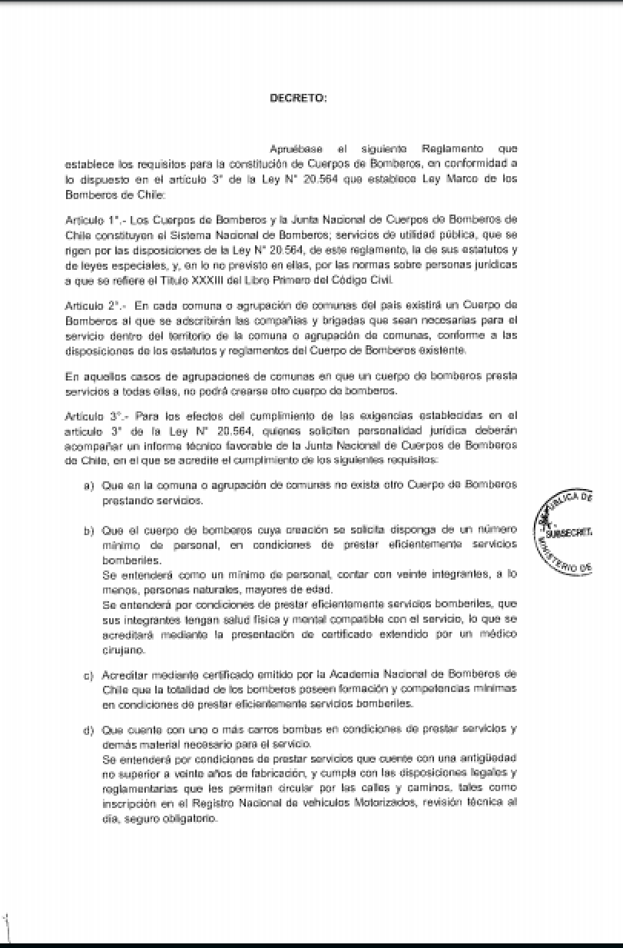
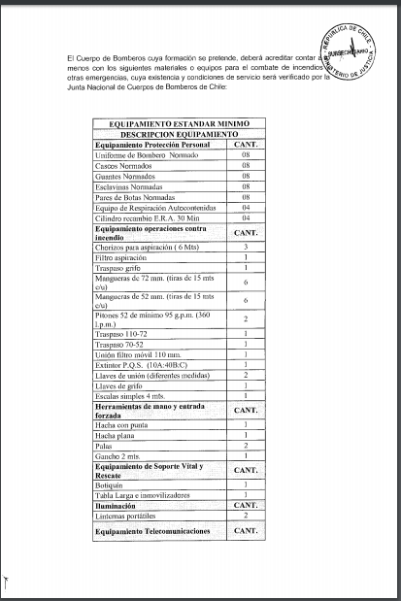
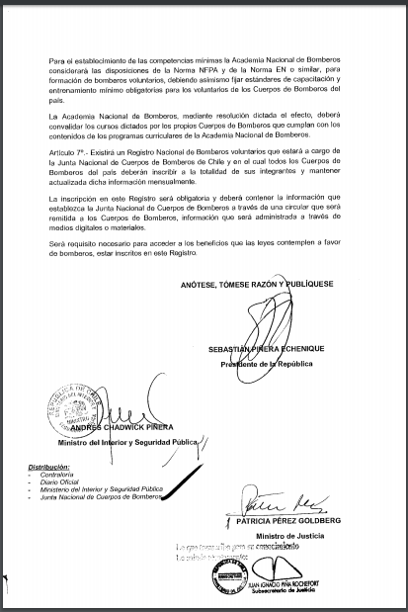
DECRETO N°95
Ministerio de Justicia

Slide 6
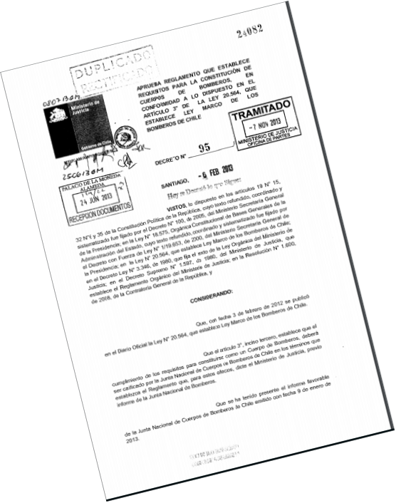
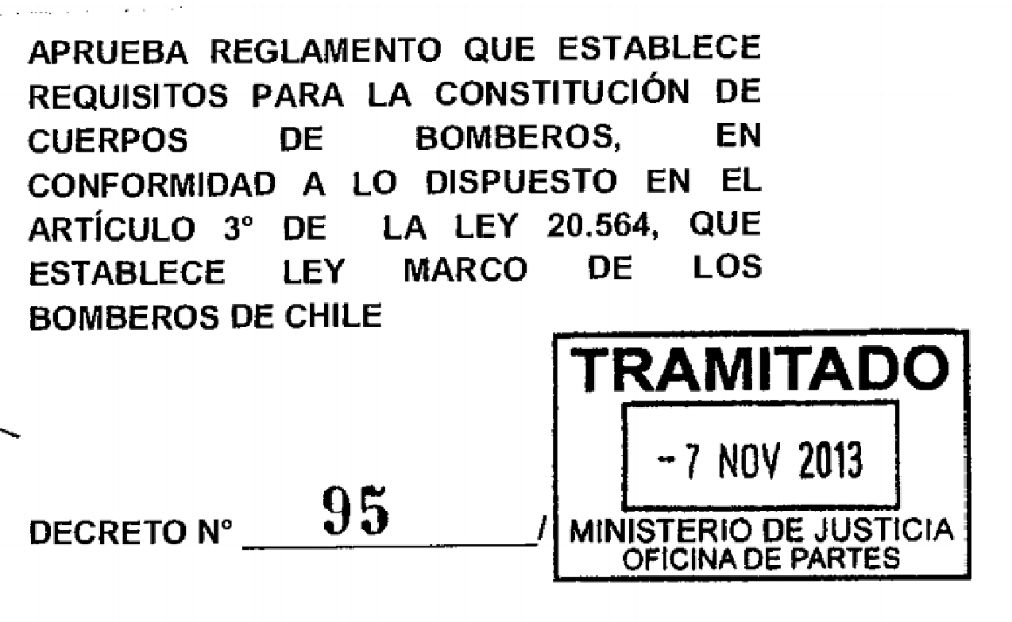

Slide 7
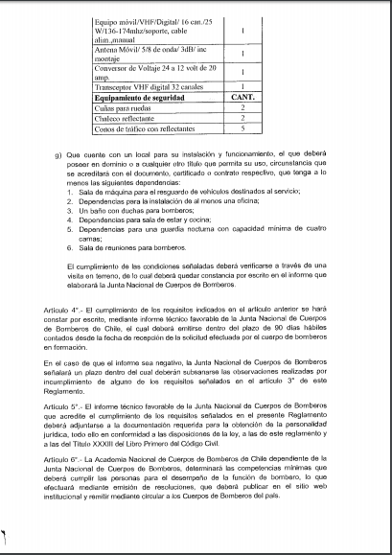
DECRETO N° 95

Slide 8
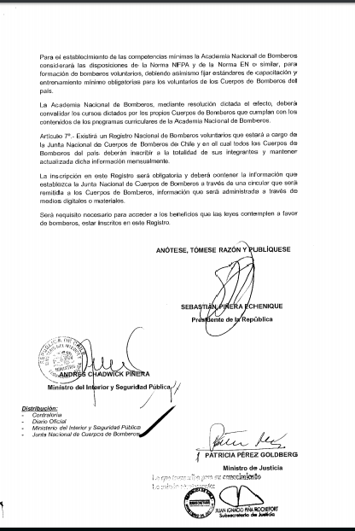
DECRETO N° 95

Slide 9
DECRETO N°95

Slide 10
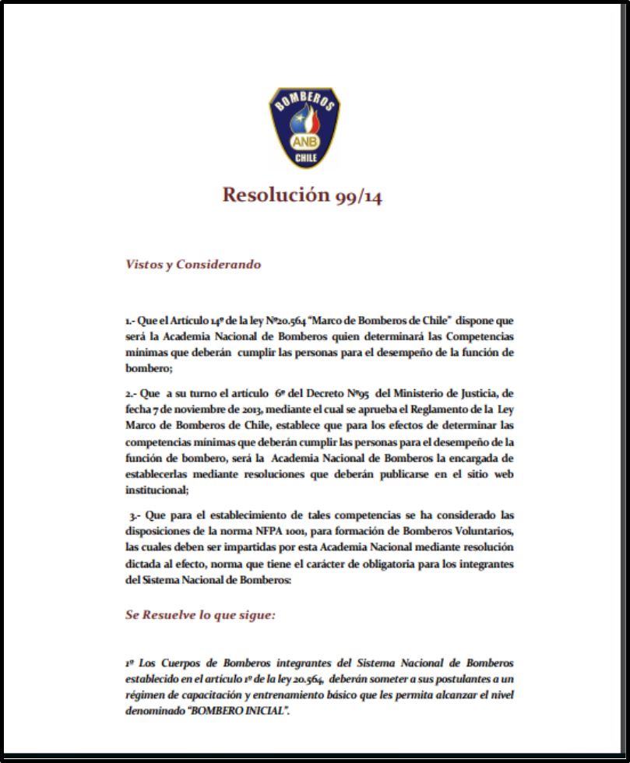
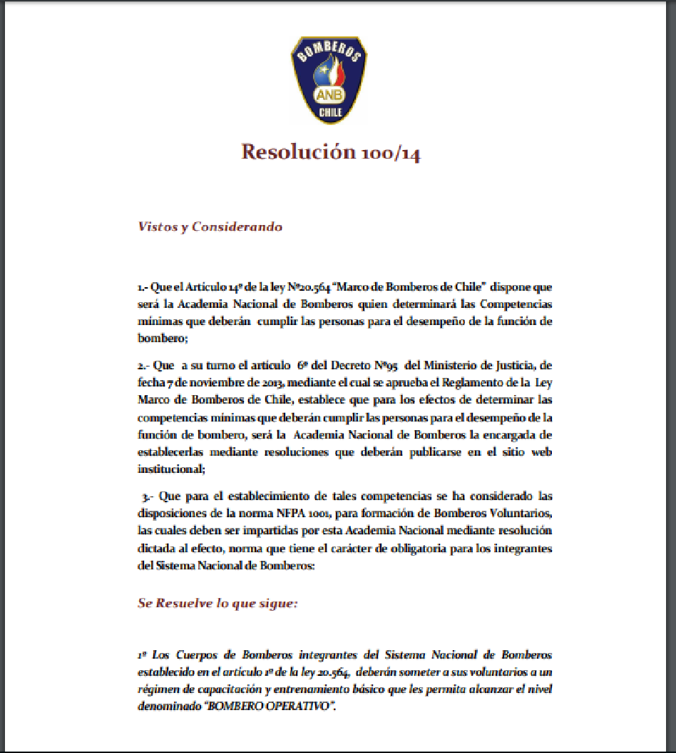
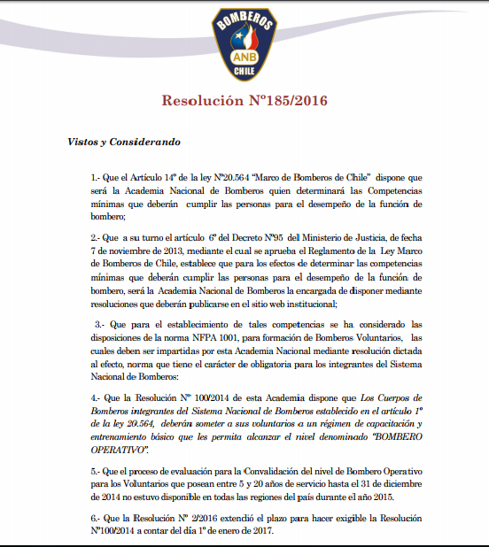
RESOLUCIONES
99/2014 - 100/2014 - 185/2016

Slide 11
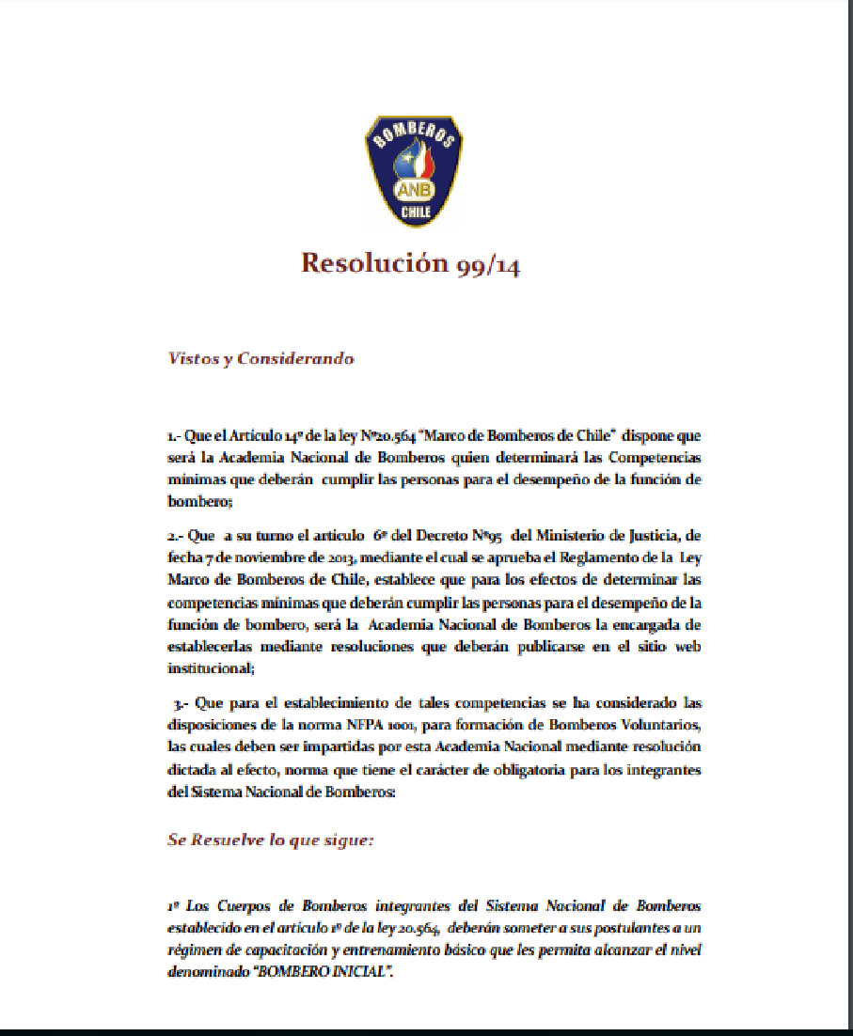
RESOLUCIÓN
99/2014

Slide 12
RESOLUCIÓN
100/2014

Slide 13
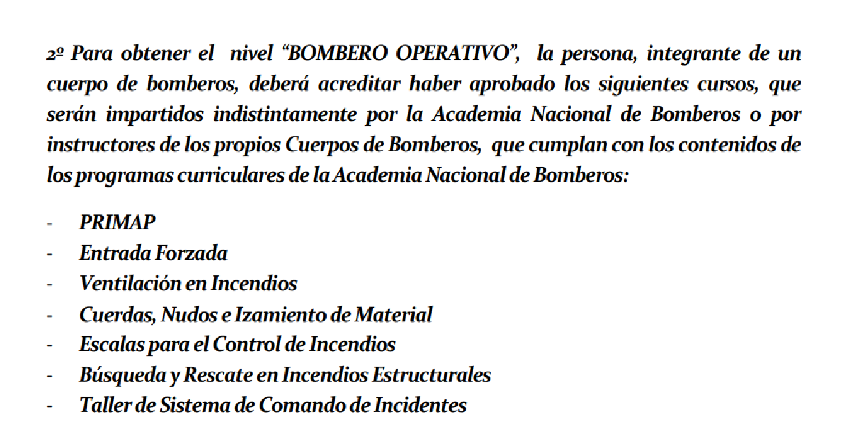
RESOLUCIÓN
100/2014

Slide 14
RESOLUCIÓN
100/2014

Slide 15
RESOLUCIÓN
185/2016

Slide 16
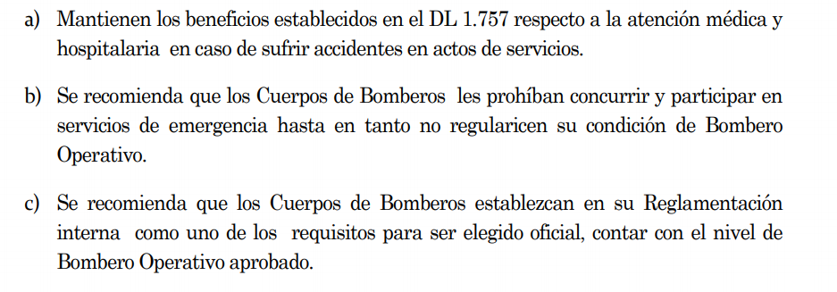
RESOLUCIÓN
185/2016

Slide 17
RESOLUCIÓN
185/2016

Slide 18
¿CONSULTAS?

Slide 19
Procedimiento
_{Entrenamiento Estándar para}
Bomberos de Chile

Slide 20
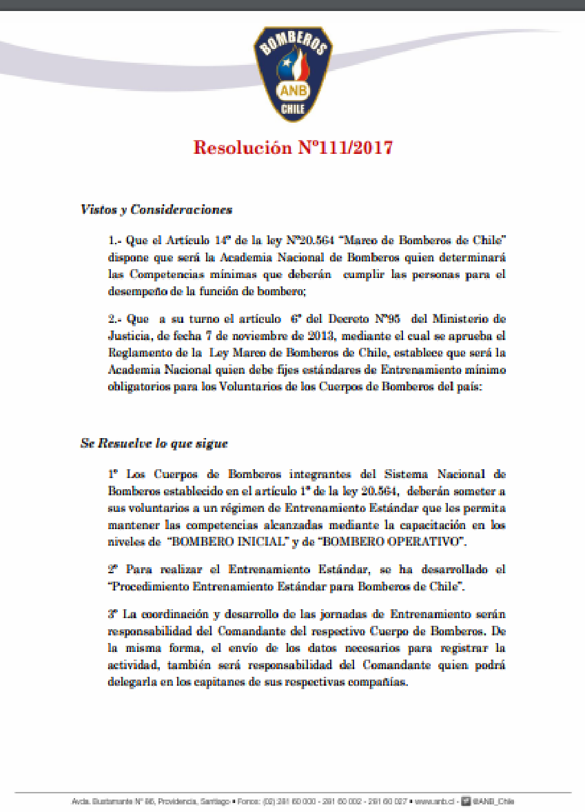
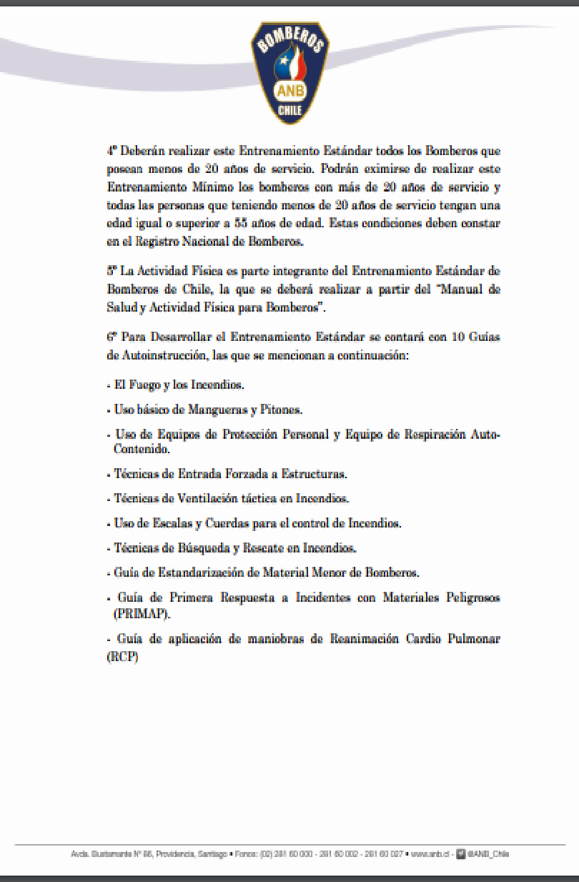

Slide 21
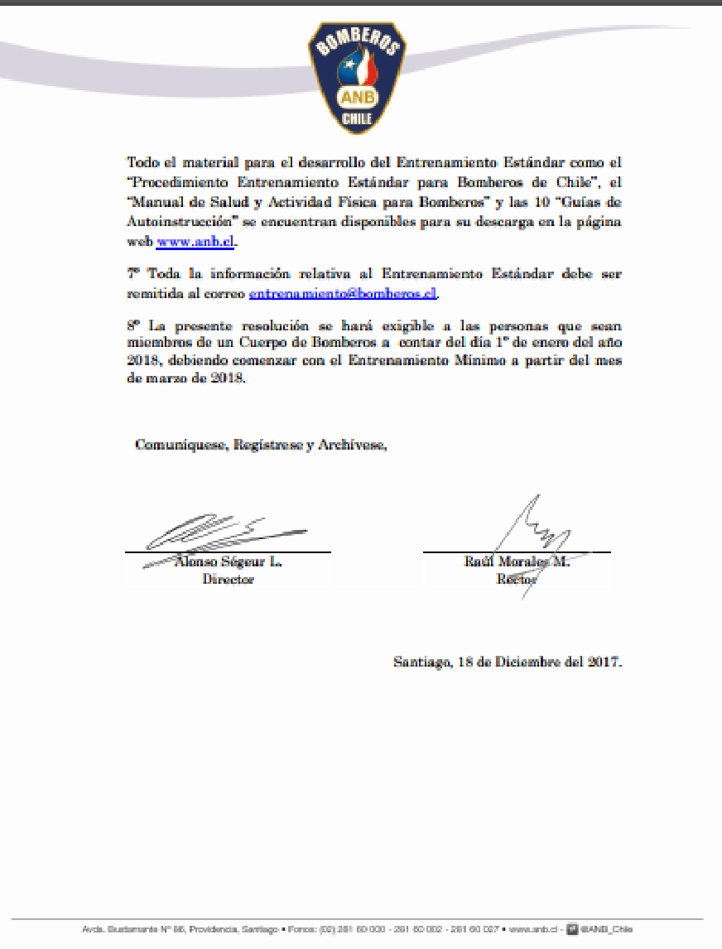

Slide 22
INTRODUCCIÓN
Artículo 14° Ley Marco y Artículo 6° del respectivo reglamento, dispone que será
la ANB quien determinará el estándar de entrenamiento mínimo para Bomberos
de Chile.
Basado en la Malla Curricular de la ANB. Niveles Inicial y Operativo.
Aplica a todos los voluntarios que tengan menos de 20 años de servicio.
Podrán eximirse quienes tengan más de 55 años de edad.
2
3
2

Slide 23
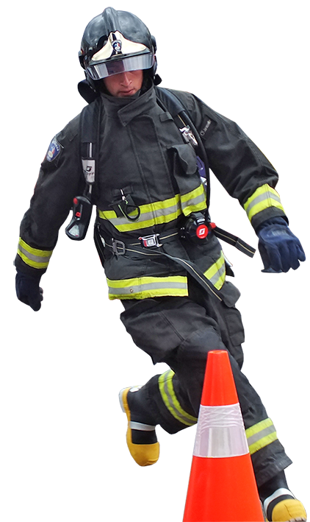
OBJETIVO
Mantener un adecuado nivel de respuesta en los actos de servicio por parte de Bomberos, lográndolo a partir del entrenamiento periódico, sistemático, con objetivos definidos y procedimientos que garanticen una correcta mantención de conocimientos.
Periodo de entrenamiento sugerido
Marzo a Diciembre
3

Slide 24
PERIODO DE ENTRENAMIENTO
Marzo a diciembre, exigencia de cumplimiento mínimo.
Ejercicios o academias según Anexo N°1.
Independiente de la exigencia mínima, los Cuerpos podrán realizar dicha planificación de manera flexible conforme lo estimen conveniente en un plazo inferior al mínimo establecido, con la única finalidad de que éstas prácticas no interfieran en el correcto desarrollo de sus operaciones internas.
La planificación debe ser realizada cuidando de no dejar pendiente ninguno de los entrenamientos para el año siguiente.

Slide 25
Procedimiento “Entrenamiento Estándar para Bomberos de Chile”
CARACTERÍSTICAS DEL ENTRENAMIENTO
El estándar de entrenamiento de Bomberos consta de 10 etapas prácticas.
Cada práctica tiene una duración de 2 horas, las cuales deben ser presenciales y se desarrollan en los respectivos cuarteles de Bomberos.
Cada práctica será planificada en directa coherencia con las Guías de Autoinstrucción conforme se desprende en el siguiente detalle:
3

Slide 26
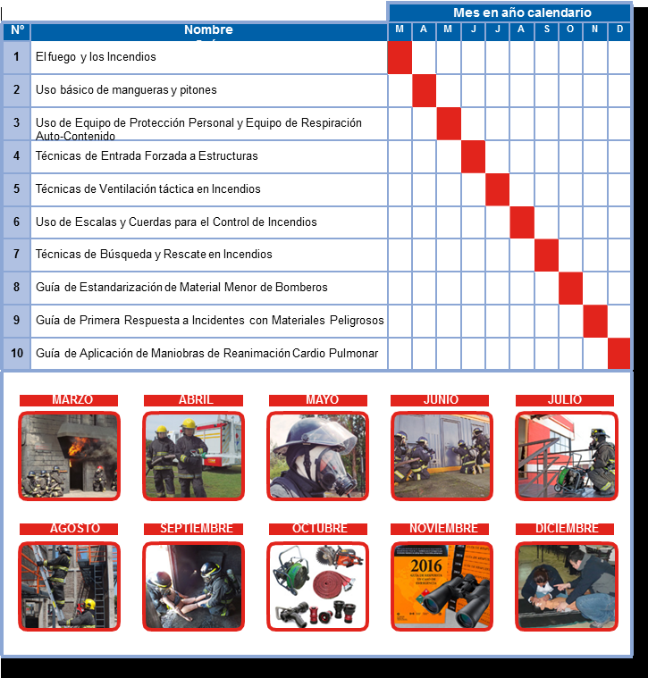
Anexo 1
Calendario de Entrenamiento

Slide 27
Anexo 2
Manual de Salud y Actividad Física paraBomberos
El estándar de entrenamiento también busca promover la salud y actividad física del Bombero, por lo que la realización de este tipo de actividades es parte importante e irremplazable del programa. Para esto se deberá utilizar el Manual de Salud y Actividad Física para Bomberos.
La rutina de ejercicios detallada en la guía se deberá realizar al inicio de cada entrenamiento..

Slide 29
MONITORES
El Capitán de cada Compañía será quien determine al o los Monitores que estime convenientes.
Pueden ser Oficiales o Voluntarios quienes deben contar con calidad de Bombero Operativo.
Deben ajustarse estrictamente a las pautas entregadas en este estándar.
Deberán completar el anexo N°6 y enviarlo al correo entrenamiento@bomberos.cl
LUEGO REVISAREMOS EL ANEXO N°6

Slide 30
JORNADA DE ENTRENAMIENTO
Cada una de las Compañías, determinará los días y horarios en que realizará el entrenamiento.
La Guía de Autoinstrucción correspondiente a cada mes, debe ser enviada de manera impresa o electrónica a todos los Voluntarios para que sea leída y estudiada con antelación, en un plazo no inferior a 7 días antes de la jornada de Entrenamiento.
Los Monitores deberán coordinar y disponer del equipamiento mínimo exigido, además de dirigir la jornada.
Una vez culminada la jornada, los Monitores deberán enviar la información de acuerdo a lo señalado en el Anexo N°6.

Slide 31
Procedimiento “Entrenamiento Estándar para Bomberos de Chile”
El entrenamiento se debe realizar una vez al mes
como mínimo y debe considerar los siguientes
aspectos:
a) Actividad Física.
b) Revisión de Guías de Autoinstrucción.
c) Prácticas según pauta.
d) Aplicación Check List.
e) Proceso de evaluación.
f) Entrega de resultados.
g) Cierre del proceso.

Slide 32
REGISTRO DE RESULTADOS
Se debe considerar cumplir con los siguientes requerimientos:
El Monitor enviará los resultados de cada Jornada de Entrenamiento en un plazo no superior a 3 días hábiles después de realizada la práctica, al correo entrenamiento@bomberos.cl , adjuntando un scanner o fotografía de la hoja de asistencia y resultados señalados en el Anexo N°6.

Slide 33
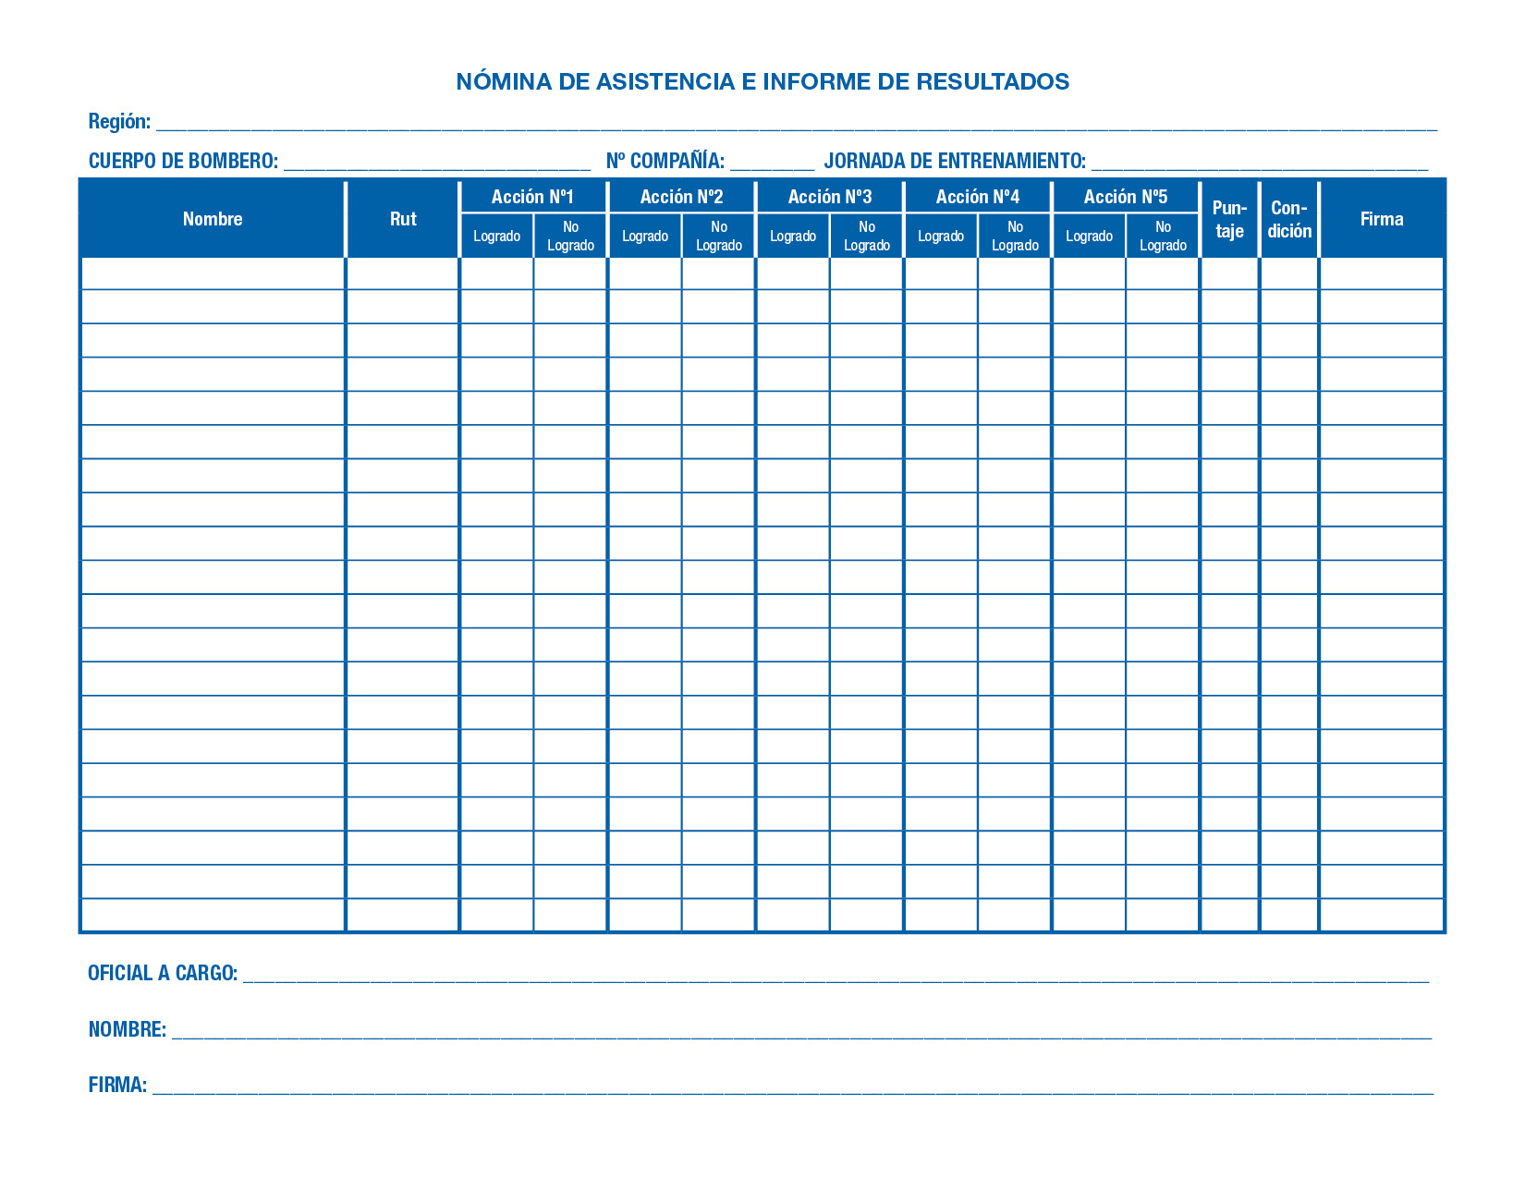

Slide 34
IMPORTANTE
Al informar los resultados, el Asunto debe indicar:
Cuerpo de Bomberos por abreviación de siglas.
N° de Compañía.
Fecha de realización de práctica.
N° de Guía aplicada según estándar.
CBS_C01_10-12-2018_G02
Cuerpo de Bomberos de Santiago
N° Compañía
Fecha
N° Guía Aplicada

Slide 35
ACREDITACIÓN
La Academia Nacional de Bomberos entregará un certificado a cada una de las Compañías que hayan completado satisfactoriamente su Entrenamiento Obligatorio en el período planificado de marzo a diciembre.

Slide 36
IMPORTANTE
Los voluntarios que no alcancen el porcentaje exigido, deberán ser reentrenados y reevaluados cuantas veces sea necesario. El Capitán deberá designar a un tutor que facilite el proceso de entrenamiento.

Slide 37
ENTRENAMIENTO

Slide 39
Procedimiento “Entrenamiento Estándar para Bomberos de Chile”
DESARROLLO
Materiales
Salón de clases
Telón
Proyector
Objetivo
Este entrenamiento tiene por objetivo validar y reforzar los
conocimientos entregados en la guía de autoinstrucción
“El Fuego y los Incendios”.

Slide 40
Metodología
Presencial teórica, el Monitor expone de manera interactiva, explicando los conceptos y corrigiendo cuando observa desviaciones.
Recuerde siempre dar la bienvenida, informar que esta jornada cuenta con las siguientes etapas de trabajo:
a) Actividad Física.
b) Revisión de Guía de Autoinstrucción.
c) Prácticas según pauta.
d) Aplicación Check List.
e) Proceso de evaluación.
f) Entrega de resultados.
g) Cierre del proceso.

Slide 41
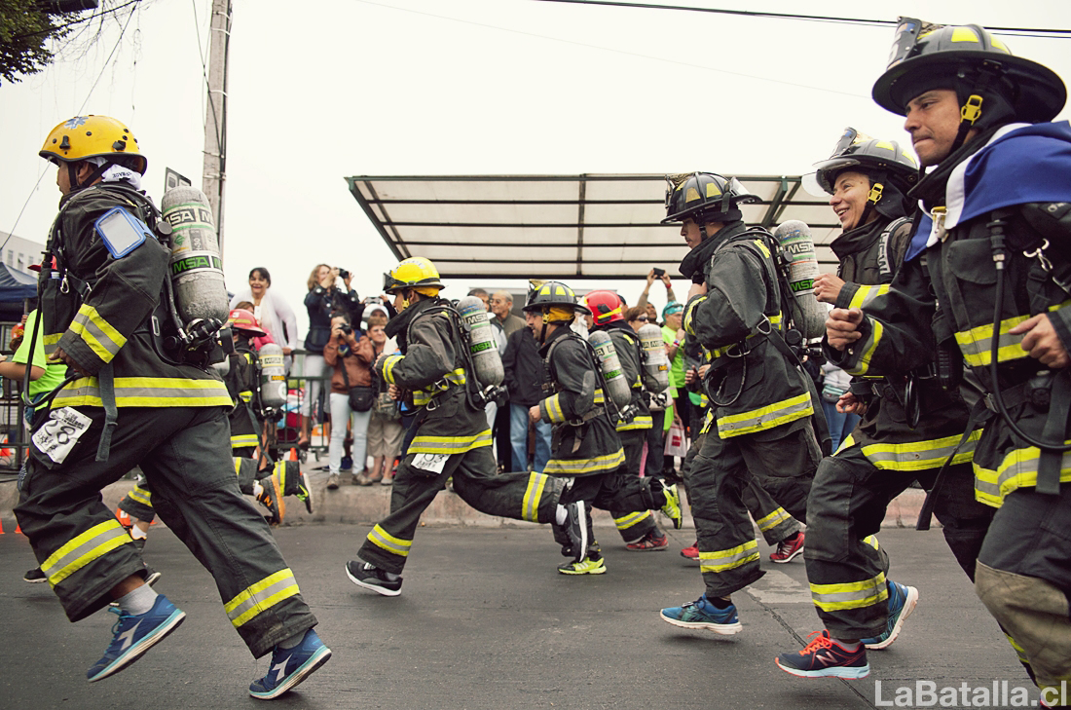
Comenzar con la rutina de ejercicios de acuerdo al Manual de Salud y Actividad Física para Bomberos, con una duración no inferior a 15 minutos.

Slide 42
Para promover la participación y evaluar si la Guía de Autoinstrucción correspondiente fue leída y comprendida, el Monitor realizará cuatro preguntas de interacción a cuatro voluntarios presentes.
12

Slide 43
Este punto describe de forma personalizada para cada una de las prácticas la forma de evaluar, dinámica a utilizar y si el módulo es teórico, práctico o ambos. A continuación se muestran ejemplos correspondientes a la práctica de la Guía “El fuego y los incendios”:
Este módulo de entrenamiento es teórico, por ello se debe preparar la sala y repasar la Guía de Autoinstrucción con todos los participantes.
Debido que es un módulo teórico, la finalidad de exponer la guía es repasar de forma expedita todos los contenidos abordados en pro de facilitar la evaluación.
Pedir a los participantes que formen grupos de 4 personas y realicen una presentación de 15 minutos, sobre cualquiera de los temas tratados en la Guía de Autoinstrucción N°1. Usted se puede designar o bien dejar a libre elección, pudiendo usar papelógrafo, computador y exponer mediante presentación, juego de roles o bien el medio que estimen conveniente.

Slide 44
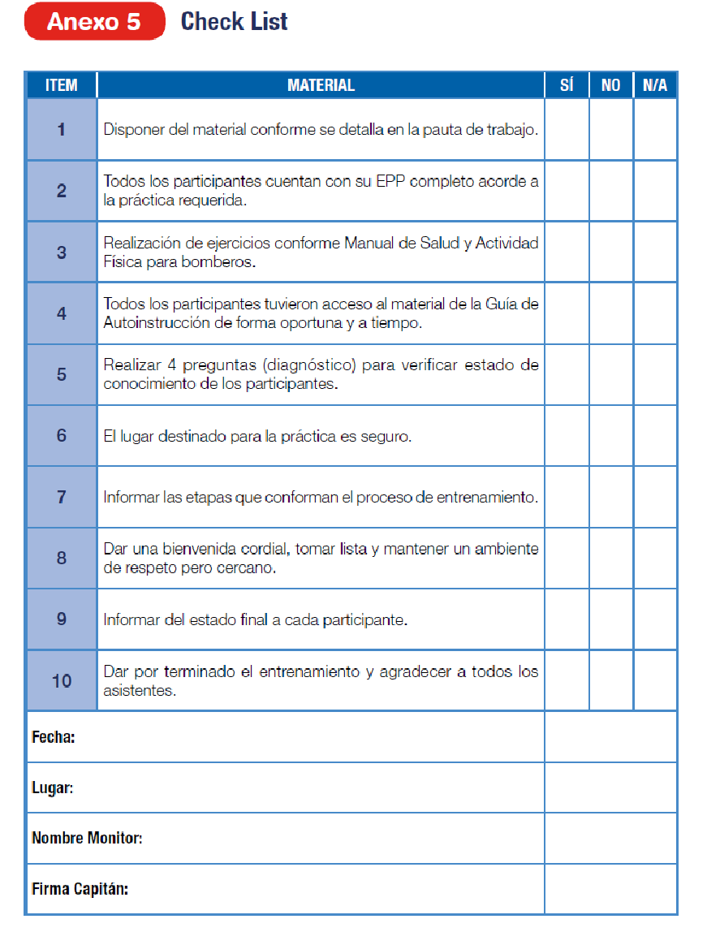
Para resguardar la fluidez y el correcto desempeño del entrenamiento, el Monitor debe llenar antes, durante y posterior a la actividad el Check List dispuesto en el Anexo N°5.

Slide 45
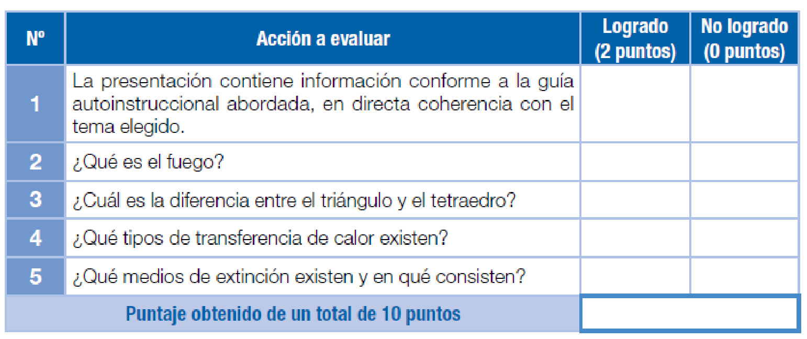
Esta pauta contiene los aspectos a evaluar, de forma personalizada y coherente con cada una de las prácticas, donde logrado tiene un valor de 2 puntos y no logrado de 0 puntos, el participante debe obtener como mínimo 8 puntos para aprobar, mientras que si obtiene entre 6 y 0 puntos deberá ser citado nuevamente para ser reentrenado.

Slide 46
El Monitor entrega los resultados finales de la jornada. Si hubo participantes que no alcanzaron el puntaje, se les deja citados y se define de inmediato la fecha de reentrenamiento.
Debe ceñirse al punto 7 de este estándar mediante lo establecido en el Anexo N°6.

Slide 47
El Monitor cierra el proceso, y deja invitados a los participantes al siguiente entrenamiento.
Debe indicar detalles de la planificación establecida en su Compañía (hora, locación, fecha).
Instar a los participantes a bajar la Guía Autoinstruccional correspondiente a la siguiente práctica directamente desde la página web www.anb.cl, aún así dicha Guía debe ser enviada a todos a lo menos 7 días antes de la fecha establecida para el siguiente entrenamiento.

Slide 48
IMPORTANTE
EL PROCEDIMIENTO PARA LA EJECUCIÓN DEL ESTANDAR ES EL MISMO Y SE REPITE EN LAS 10 JORNADAS DE ENTRENAMIENTO, SOLO CAMBIA EL MATERIAL A UTILIZAR Y LA DINAMICA A EVALUAR.
../Downloads/Estandar_Entrenamiento_ANB_2018%20(4).pdf
.

